Slide 1
«Огород на окне»
группа «Буратино»
Цель: формирование у детей интереса к опытнической и исследовательской деятельности по выращиванию культурных растений в комнатных условиях, воспитание у детей любви к природе.
Задачи: Воспитывать у детей желание участвовать в трудовой деятельности. Научить с помощью воспитателя сажать растения; Поливать растения под руководством воспитателя; Дать представления о выращивании растений; Наблюдение за всходами растений; Воспитывать бережное и заботливое отношение к растениям; Привлечь родителей к активной жизни детского сада .Формировать у детей познавательный интерес к растениям;
Воспитатели Маслова Т.А., Шульгина О.К.

Slide 2
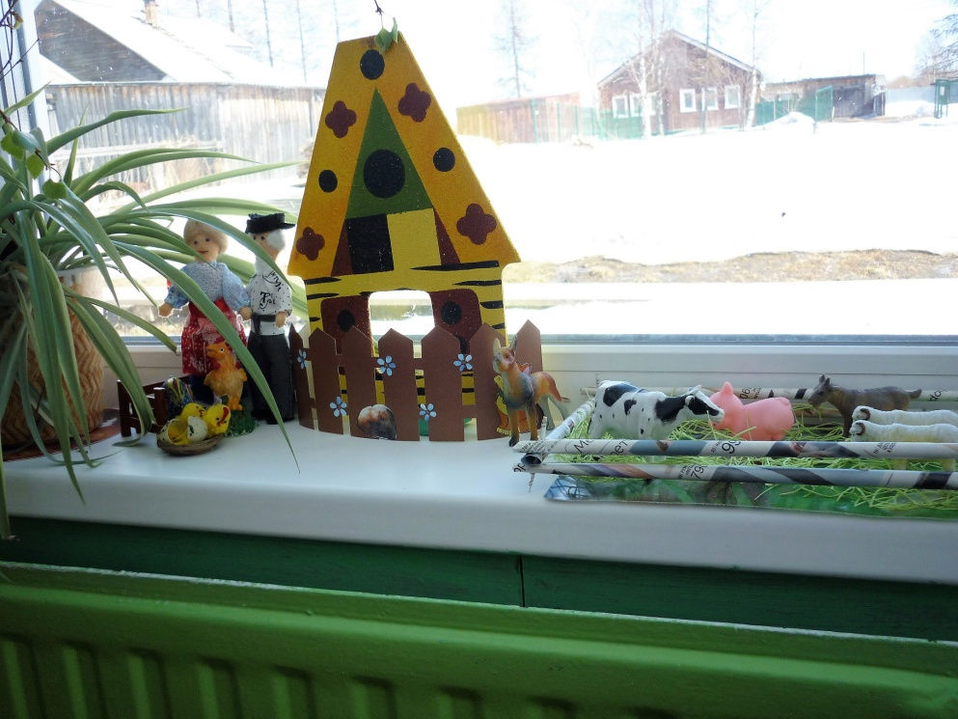
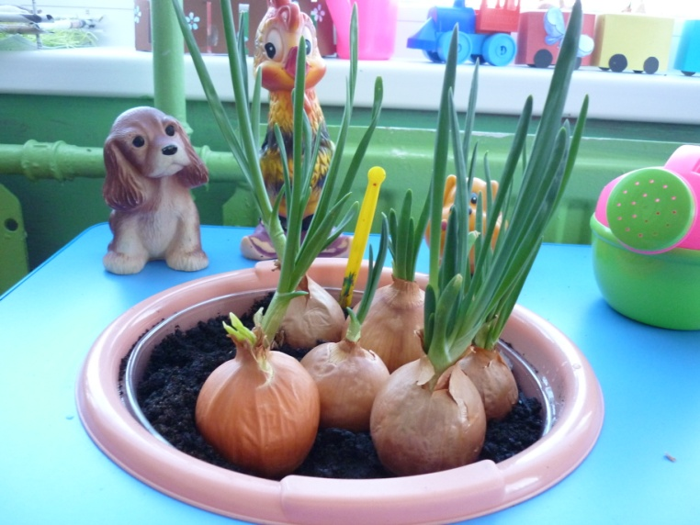
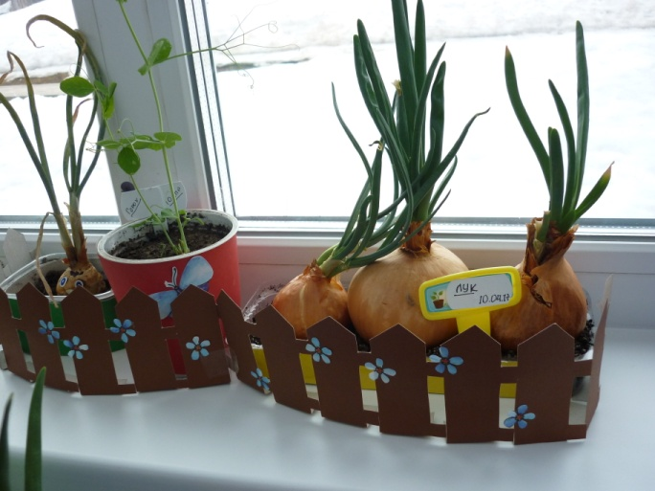
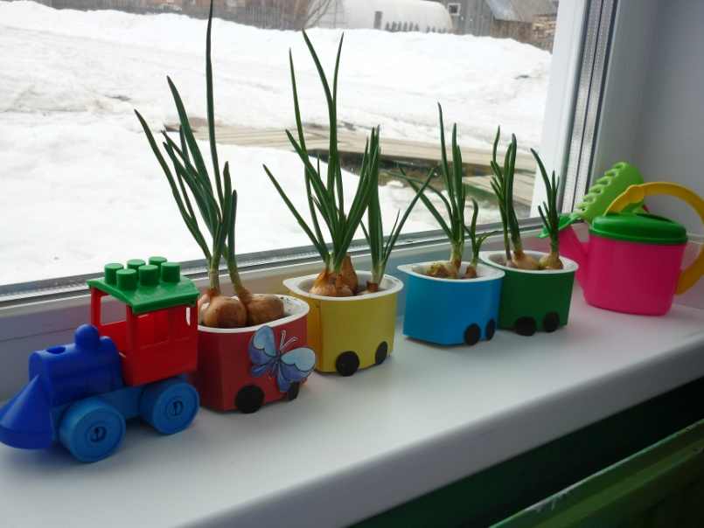
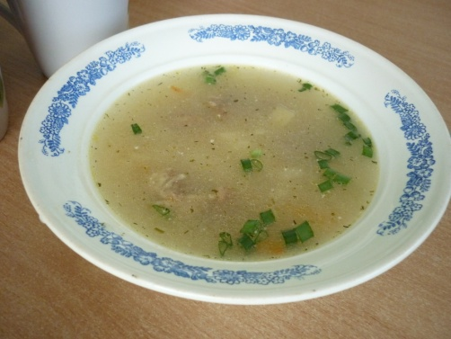
Что за зелень у окна.
Ведь за окном еще зима.
Поговаривают, что огород
в группе «Буратино».
Малыши лучок, горох сажали.
Урожаем угощали.
Витаминов целый клад
Заходите в гости к нам!
Станция «Цветочная»

Slide 3
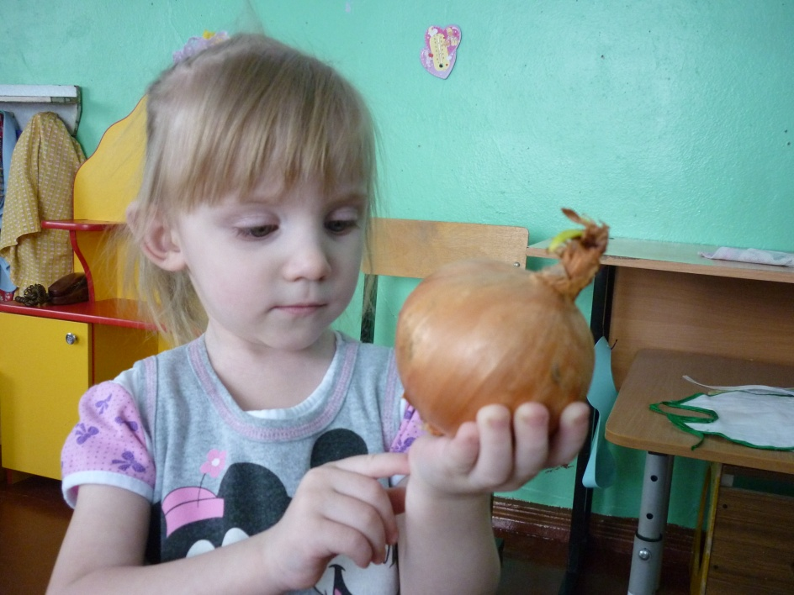
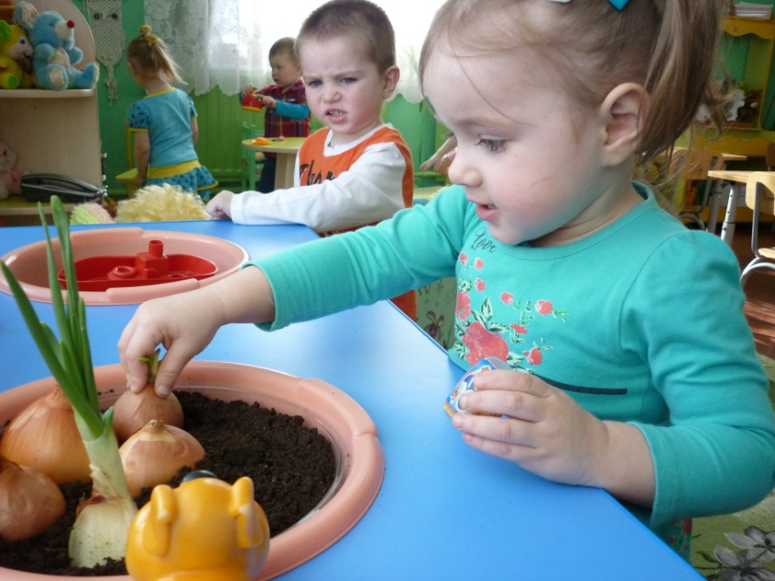
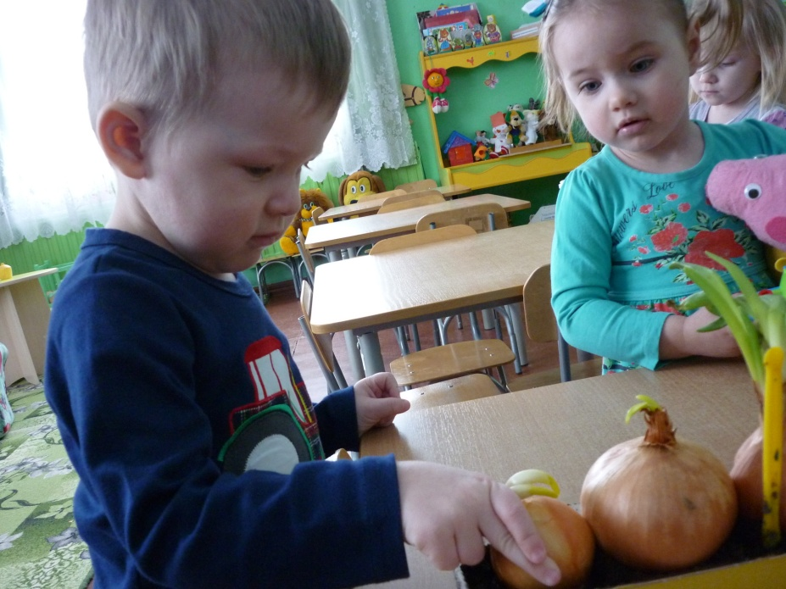
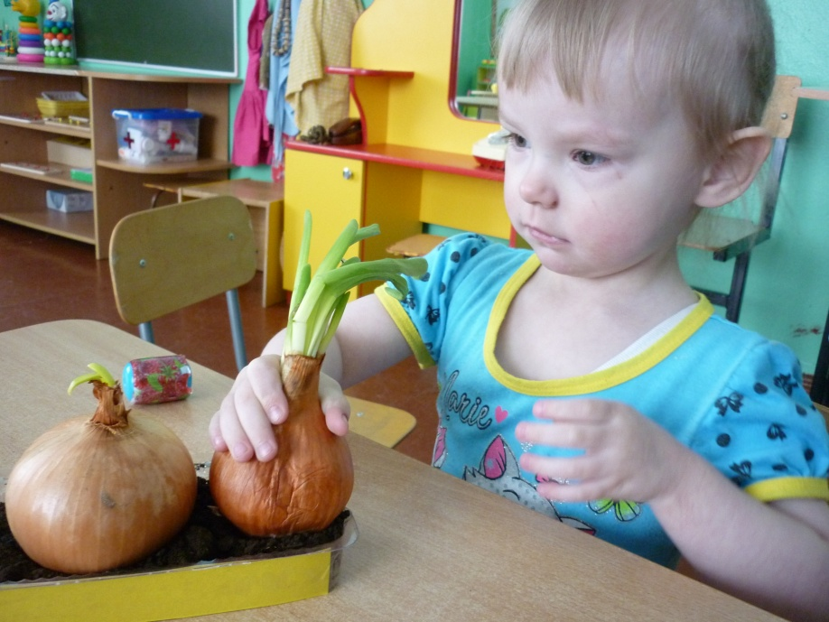
Расти лучок!

Slide 4
Конспект непосредственной образовательной деятельности
во II группе раннего возраста «Посадка лука».
Тема: «Посадка лука» (познавательно-речевая)
Цель: форми ровать практические знания о посадке лука в землю и в воду. Сообщить, что из луковиц можно вырастить зеленый лук, очень полезный и витаминный.
Задачи:
1.Воспитательные:
воспитывать трудолюбие
2. Развивающие:
Развивать речь, мышление, самостоятельность
3. Обучающие:
Познакомить детей со свойствами лука: круглый, горький, заставляет плакать. Учить сажать луковицы в землю и в воду. Дать понятие, что для роста лука нужна вода.
Планируемый результат: научить детей сажать луковицы в землю, в воду; участвовать в совместной игре «Расти, расти, лучок».
Ход деятельности
- Дети, присаживайтесь на стульчики.
- Сегодня к нам пришла игрушка Луковка
- Что она принесла?
- Правильно мешочек.
- Этот мешочек не простой, он чудесный.
- Давайте посмотрим, что там находится.
- Правильно лук.
- Скажите какого цвета лук?
- Какой он формы? Покажите какой он круглый.
- Потрогайте его пальцами и скажите: лук твердый или мягкий?
- Вот я сейчас разрежу луковицу, понюхайте лук, чем он пахнет? (Луком).
- А почему мы плачем? Да, лук щиплет глаза и заставляет всех плакать.
- Кто хочет угоститься луком?
- Какой лук на вкус? (Дать детям пожеланию заесть лук).
- Лук горький, но он очень полезный, в нем много витаминов.
- Это луковица, если ее посадить, то из нее вырастут листики, зеленый лук.
- В зеленом луке тоже много витаминов.
- У лука есть верх (показываю его), вот отсюда растет зеленый лук.
- А вот низ у луковицы – донце (показываю)
- Давайте скажем все вместе – ДОНЦЕ.
- Лук надо сажать донцем вниз.
- Давайте, посадим одну луковицу в банку с водой. (Показываю)
- Но лук можно посадить и в землю.
Игра «Расти, расти, лучок»
- Все вставайте, вы будете луком. Я сажаю лук донцем вниз. Все присели. Теперь я беру лейку и поливаю водой. Вот лук растет и растет. Зеленый лук становится большим – большим. Вот и вырос наш зеленый лук.
Луковица золотая,
Круглая, литая.
Есть у нее один секрет –
Нас она спасет от бед:
Может вылечить недуг
Вкусный и душистый лук!
- Вот в этом горшке находится земля.
- Сажать лук в землю надо донцем, вот так (показ приёмов посадки лука)
- Вот теперь мы будем ухаживать за луком, поливать его, через некоторое время появятся «зеленые перья».
- Зеленые перья очень душистые и содержат много полезных витаминов, их кладут в салаты, винегреты, супы, едят с хлебом.
- Посмотрите, Луковка принесла нам зеленый лук (Показ зеленого лука – перья).
- Вот такой лук вырастет у нас в группе.
- Мы эти зеленые листочки перья нарежем и положим вам в суп, чтобы вы не Итог (рефлексия).
- Кто сегодня приходил в гости?
- Правильно Луковка. Она игрушка. Поэтому она расти не будет, а расти у нас будет лук. Луковка останется у нас в группе.
- Куда мы сажали лук?
- Правильно, а баночку с водой, и в землю.
- В луке много витаминов и его надо есть. Он полезен для здоровья.
- Молодцы, все дети старались и отвечали, играли, узнали много полезного.

Slide 5
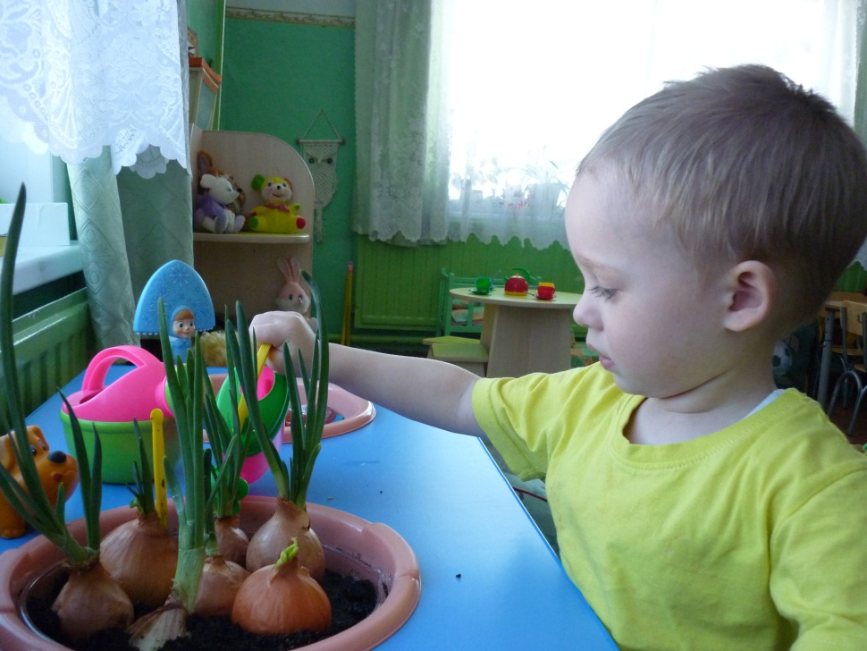
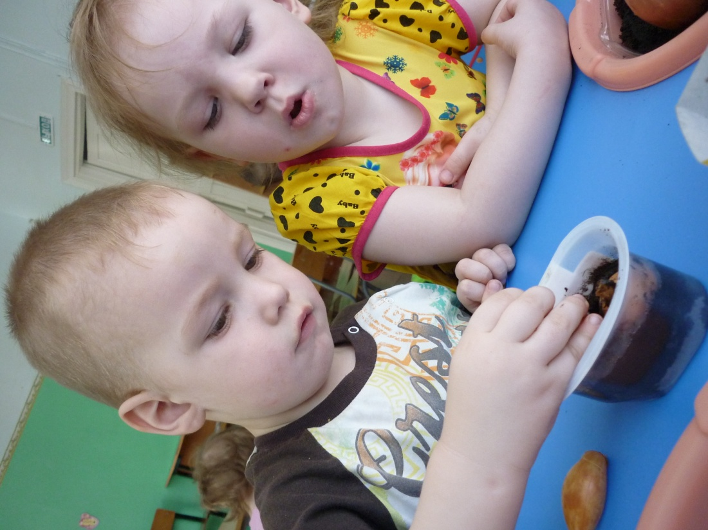
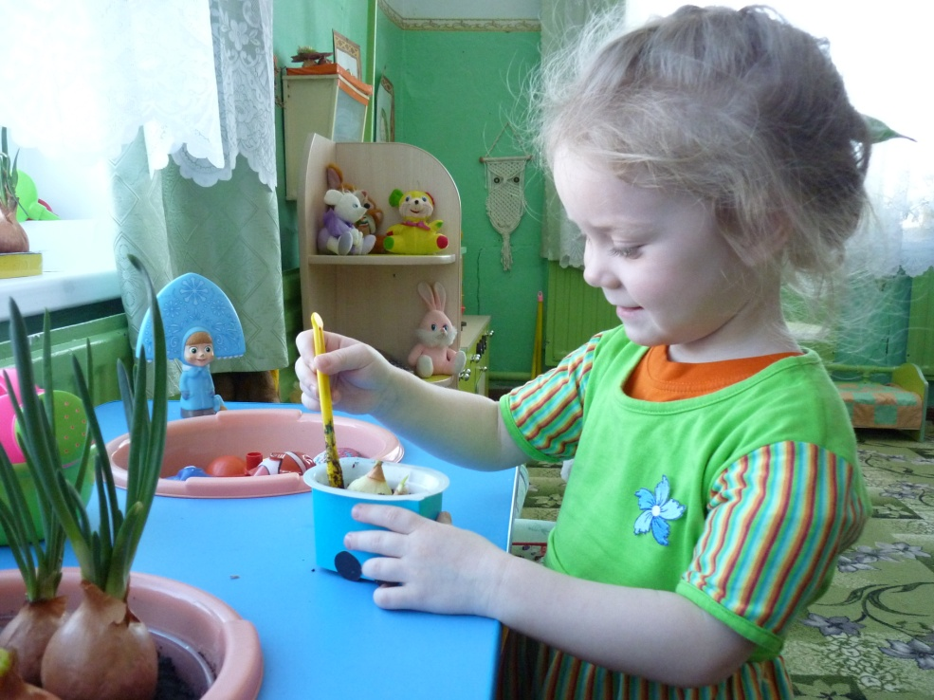
Я вырос на грядке,
Характер мой гадкий,
Куда ни приду,
Всех до слёз доведу (лук)

Slide 6
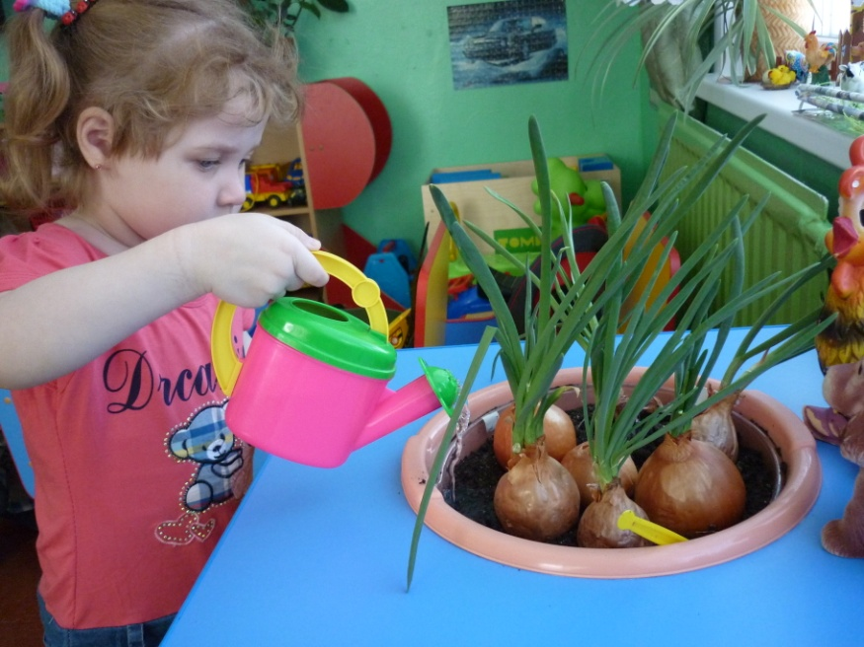
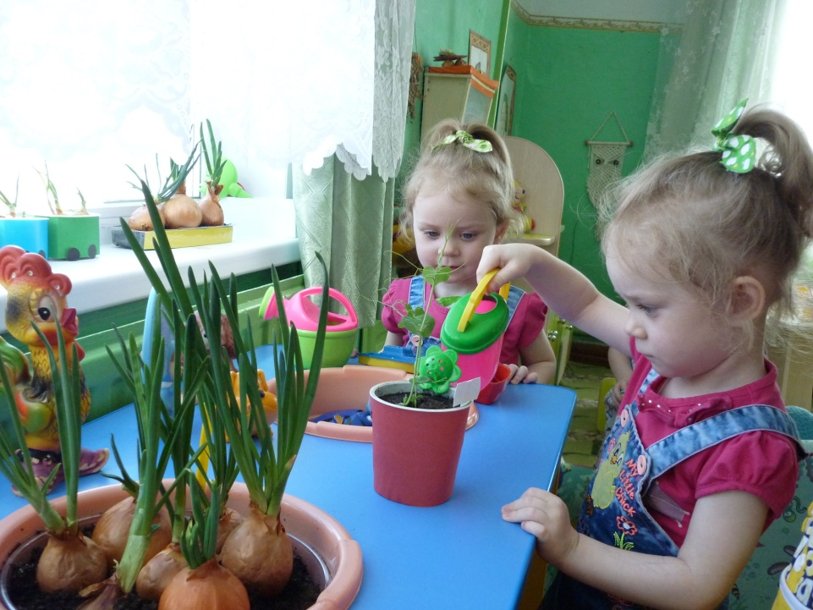
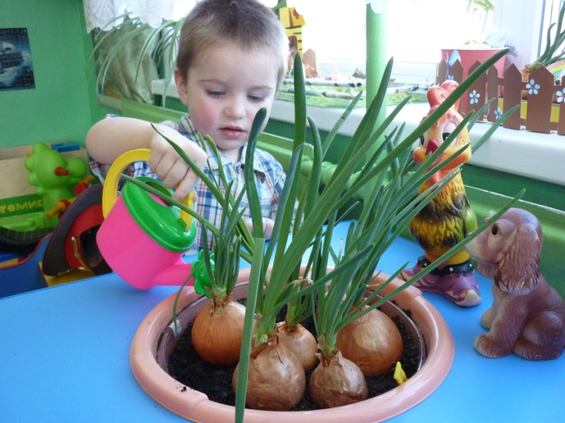
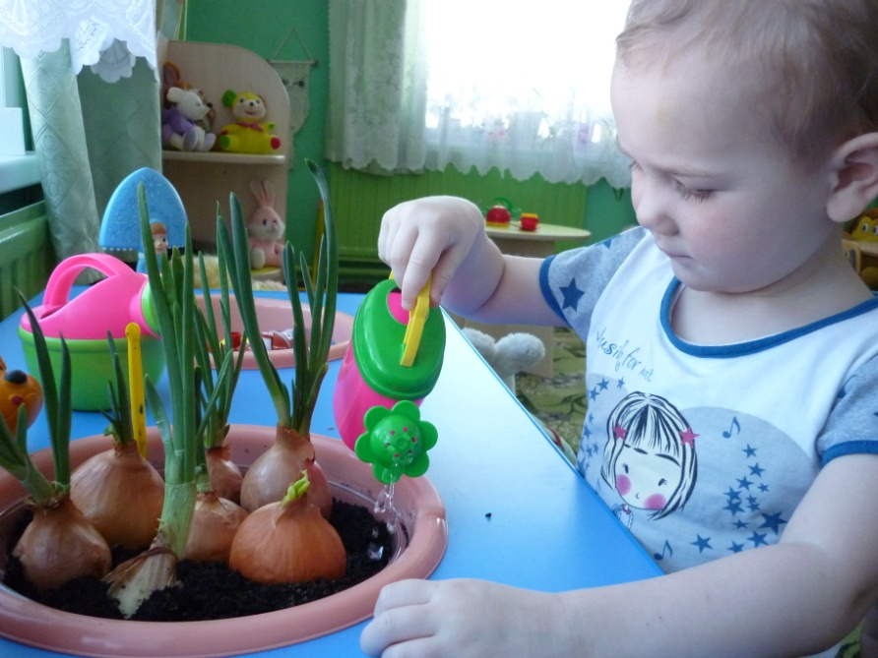
Пойдём с тобою
в огород.
Не мало там
у нас забот!
Польём лучок
из лейки!

Slide 7
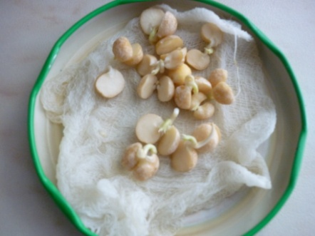
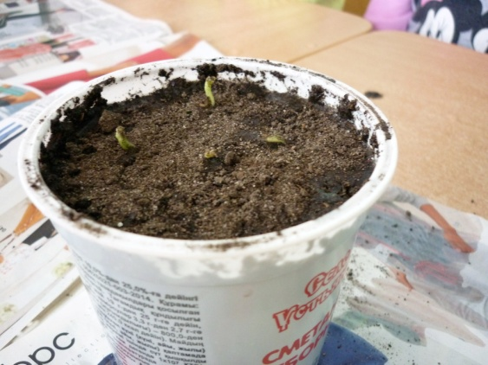
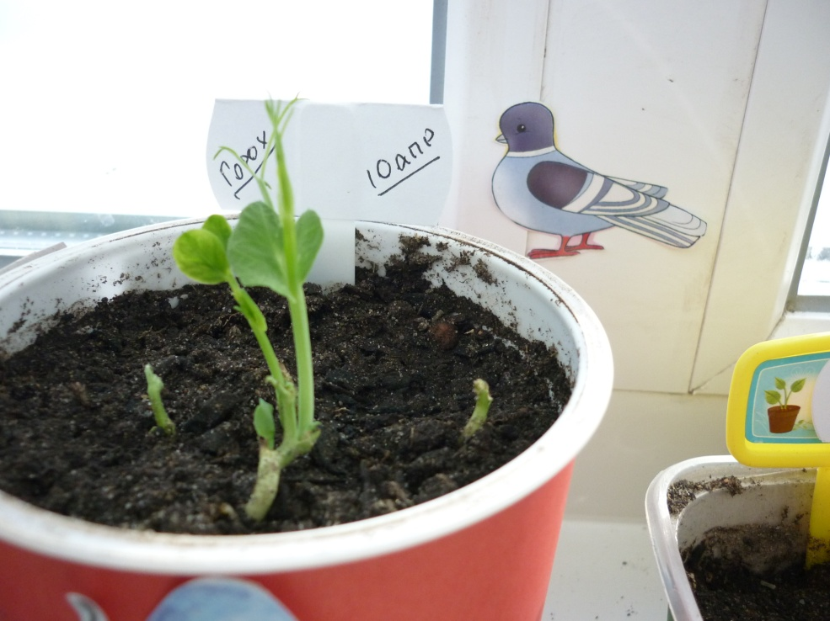
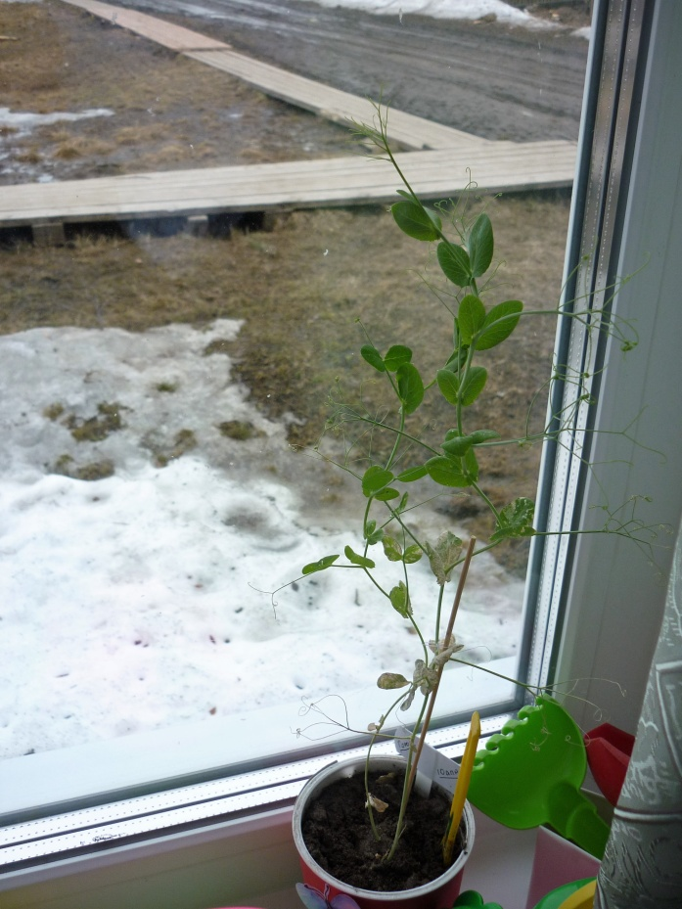
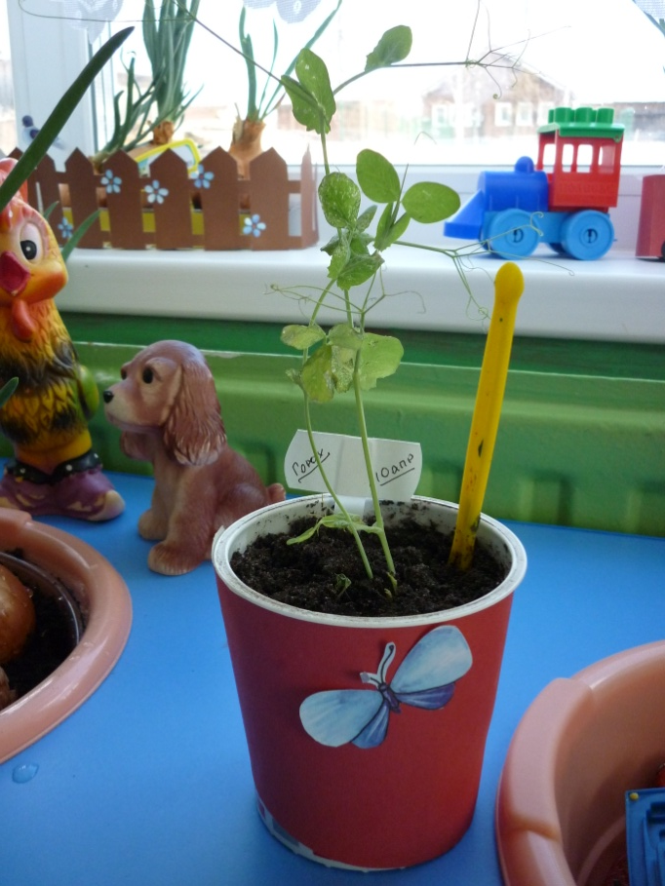
Горох – представитель семейства бобовых.
Наблюдаем за ростом и развитием гороха в течении 8 недель.
10 апреля
28 апреля
18 апреля
19 мая
Ты, горошек, уродись,
Над землею
поднимись.
С пышными цветами,
С крупными стручками!

Slide 8
Конспект непосредственной образовательной деятельности во второй группе раннего возраста
«Посадка семян гороха»
Задачи:
1. Формировать умение детей сажать семена: сделать палочкой лунку, взять семя и опустить в лунку, взять палочку и кончиком с краёв лунки ссыпать землю на семя.
2. Воспитывать желание выращивать из семян растение со съедобными плодами.
Интеграция образовательных областей.
Речевое развитие: обогащать словарь детей за счёт новых слов (горох, плетень, усики, цветы, стручок, семена, круглые, гладкие, земля, лунка, сажать, поливать).
Познавательное развитие: формировать представления о горохе(семя круглое, гладкое, растение имеет длинный плетень, белые цветы, цепляется усиками за опору); закреплять представления о земле (чёрного цвета, влажная, мягкая)
Предварительная работа:
Перед ООД обследовать с детьми землю. Рассматривание картинок с растущем горохом, стручков гороха.
Материалы и инструменты для посадки: стаканчик с землёй, семена гороха, лейки с водой.
Наглядный материал: Мишка, картинка растущего гороха с цветками, усиками и стручками.
Ход НОД
Заходит задумчивый Мишка (ему очень хочется горохового супа, а в магазине закончился весь горох). Что же делать? (вырастить).
- Мишка, а ты знаешь, как растёт горох? Мы тебе расскажем.
Выставляется картинка гороха.
-Покажите, где стебель у гороха. Как он называется?
- Чем стебель цепляется, когда растёт?
- А зачем усик цепляется? (чтобы растение не падало вниз, т. к. стебель тонкий а стручки тяжёлые).
- Где у гороха цветы? Покажи. Какого они цвета?
- В чём созревают горошинки? (в стручках).
- Кто хочет вырастить для Мишки горох?
- Что будем делать? (сажать горох).
- Что нужно посадить, чтобы вырос горох? (семена). Принесите семена.
- Возьмите в руки семя. Что вы держите в руках? Семя зелёное, круглое. Покатайте его по столу. Почему оно катается как мячик?
- Погладьте семя, оно шершавое или гладкое?
- Во что будем сажать? Принесите стаканчики с землёй.
- Какого цвета земля?
- Она сухая или влажная? Как узнали?
- Земля в стаканчиках твёрдая или мягкая? Как узнали?
- Сажать семена будем в мягкую и влажную землю. Что нам понадобиться, чтобы посадить семена? (палочка, лейка с водой). Выбирайте и несите себе на место.
- Для чего нам понадобится палочка? (делать лунки)
- Зачем поливать?
- А сейчас подойдите ко мне, я вам расскажу и покажу как надо посадить семя.
Сначала палочкой сделаю две лунки в земле, потом возьму одно семя и опущу в одну
лунку. Чтобы растение выросло, семя необходимо засыпать землёй. С краёв лунки я ссыплю
землю в лунку, чтобы семя закрылось. Затем другое семя опущу во вторую лунку и тоже засыплю землёй. Чтобы вырос горох, землю нужно поливать. Посмотрите, я поливаю всю землю, носик лейки держу над стаканчиком и мимо не проливаю. Теперь свой стаканчик поставлю в этот ящик. У нас получится маленький огород.
Деятельность детей по посадке только под руководством взрослых. Воспитатель называет всем детям трудовое действие, дети поэтапно выполняют.
- Куда нужно поставить ящик? Почему?
- Что вырастет из семян, которые мы с вами посадили?
- Для кого мы посадили горох?
- Как будем ухаживать за горохом (поливать)
- Зачем нужно ухаживать? (чтобы растение было здоровым и дало стручки с горошинами).

Slide 9
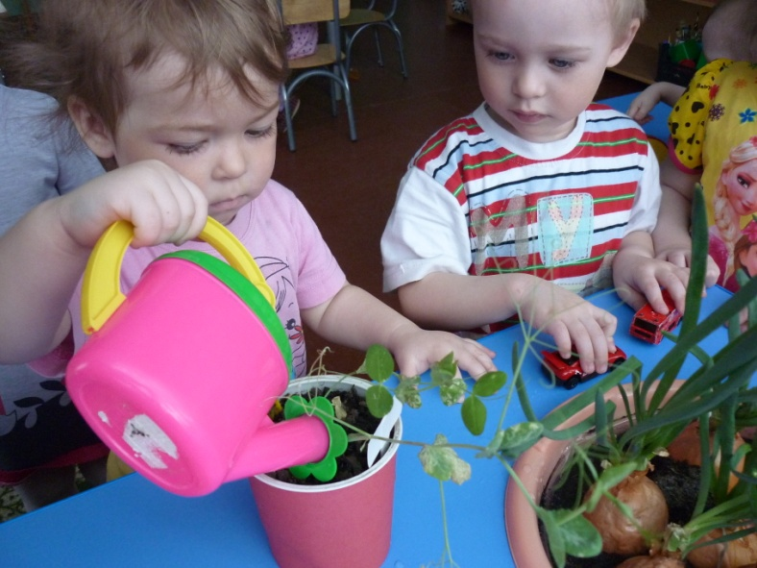
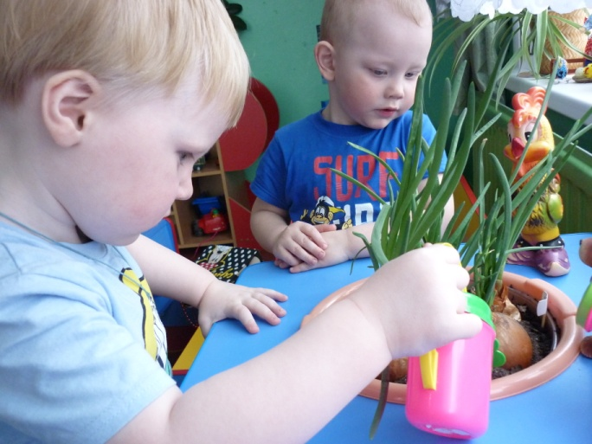
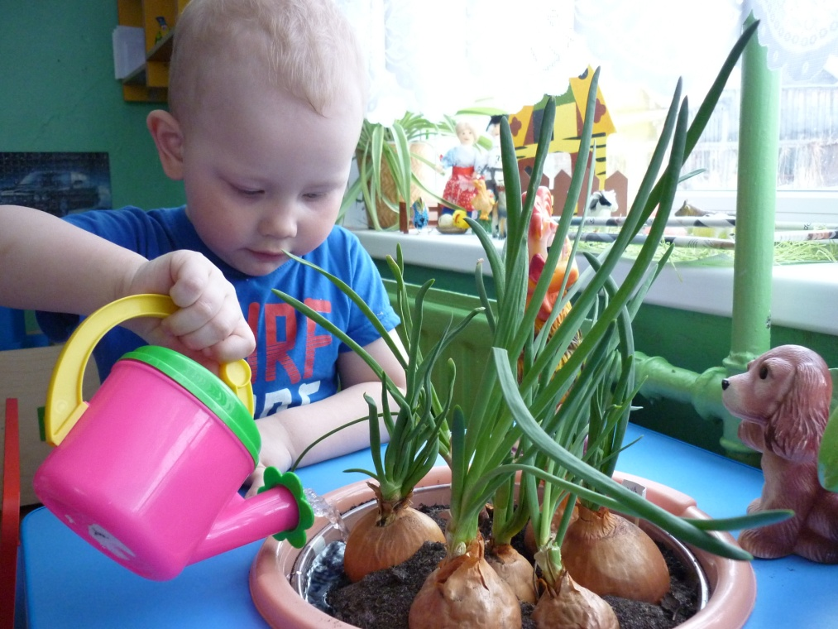
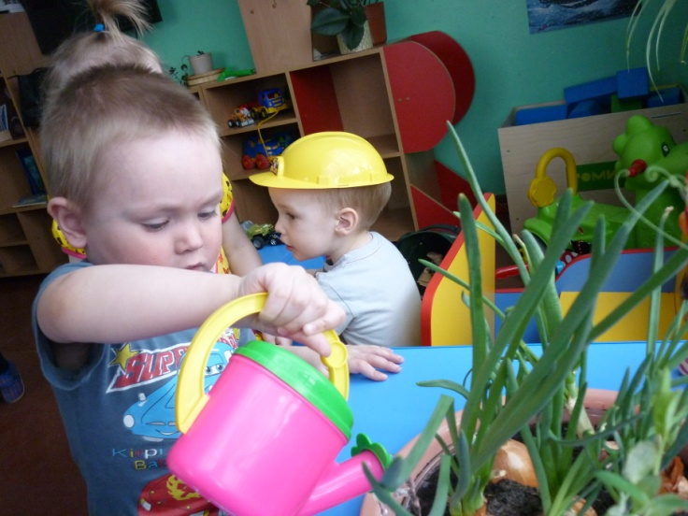
Мы ребята, малыши
любим мы трудиться!

Slide 10

В завершении хотелось выразить благодарность родителям детей нашей группы, которые идут на помощь, участвуют, помогают и самое, главное, делают это от души и с добрыми чувствами и намерениями. Большое им спасибо за помощь в организации «Огорода на окне».
А детишки теперь знают, что дружить с луком надо всегда. С ним можно поиграть, полечить, витаминами угостить, с которым можно отправится в маленькое путешествие и послушать про него стихи, загадки и рассказы

